Slide 1
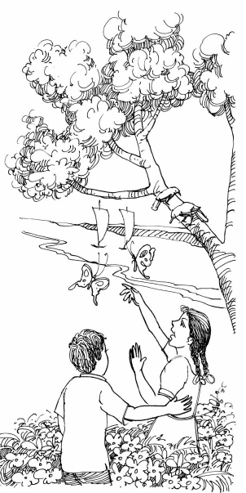
সকল শিক্ষার্থীকে
স্বাগতম

Slide 2
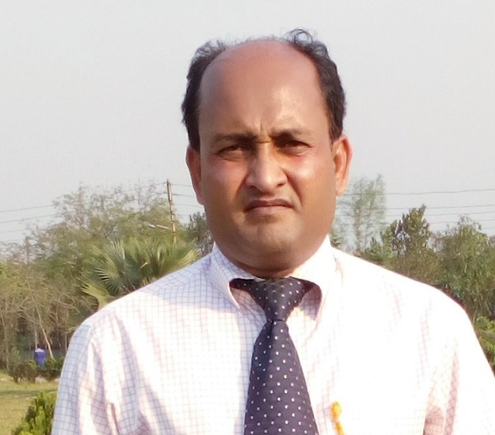

শিক্ষক পরিচিতি
পরিচিতি
পাঠ পরিচিতি
বিষয়: বাংলা ১ম পত্র
শ্রেণি: ৬ষ্ঠ
সময়: ৫০ মিনিট
তারিখ: ১৫.০৫.১৫ খ্রিঃ
শফিকুল ইসলাম
সাজিউড়া উচ্চ বিদ্যালয়,
কেন্দুয়া,নেত্রকোনা।

Slide 3
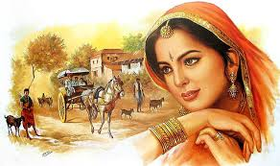
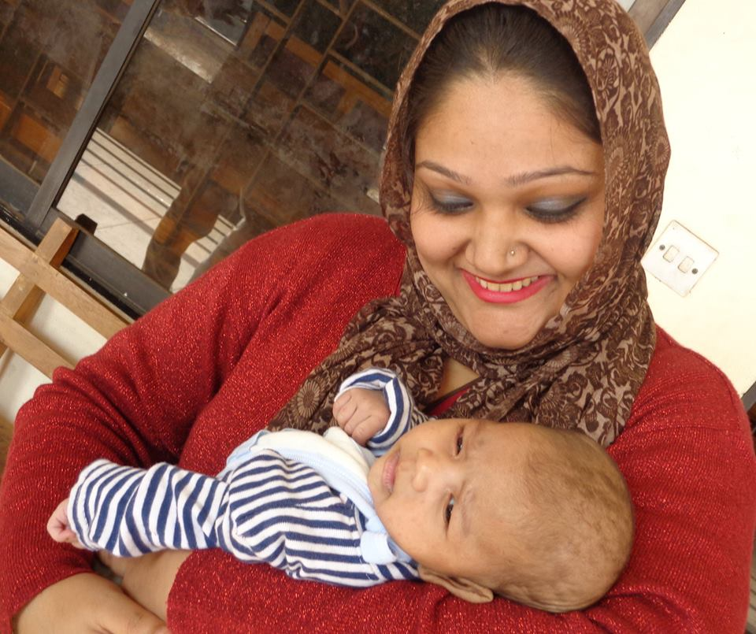
এই ছবিটিতে তোমরা কী দেখতে পাচ্ছ ?
এই ছবিটিতে কিসের অনুভূতি প্রকাশ পাচ্ছে ?

Slide 4
সুখ
কামিনী রায়

Slide 5





শিখনফল
এ পাঠ শেষে শিক্ষার্থীরা...
কবি কামিনী রায় এর সংক্ষিপ্ত পরিচয় বলতে পারবে ।
কবিতাটি শুদ্ধ উচ্চারণে আবৃত্তি করতে পরবে ।
স্বার্থ, প্রশস্থ ও রণ ইত্যাদি শব্দের শুদ্ধ উচ্চারণ করতে পারবে।
যাতনা, অবণী, সমর ও কাঁদিবে ইত্যাদি শব্দের অর্থ উল্লেখ করে বাক্যে
প্রয়োগ করতে পারবে ।
আত্মকেন্দ্রিকতা ও স্বার্থপরতা ত্যাগ করে কিভাবে সুখী হওয়া যায় তা ব্যাখ্যা করতে পারবে।

Slide 6
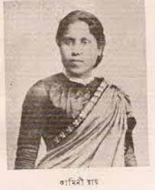
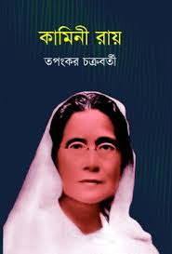

Slide 7
কবি পরিচিতি
নির্মাল্য
অশোক সংগীত
দীপ ও ধূপ
জীবনপথে
গ্রন্থ সমূহ
জন্ম ১২ অক্টোবর
১৮৬৪ খ্রিষ্টাব্দে
বাখরগঞ্জ,বাসন্ডা গ্রাম
মাত্র পনের বছর বয়সে তিনি “আলো ছায়া” কাব্যগ্রন্থ রচনা করেন।
সাহিত্যসাধনার স্বীকৃতি হিসেবে তিনি কলকাতা বিশ্ববিদ্যালয় থেকে জগত্তারিণী পদকে সম্মানিত হন ।
মৃত্যু ২৭ সেপ্টেম্বর,১৯৩৩খ্রিঃ

Slide 8

একক কাজ
কবির জন্মস্থান ,জন্মসাল, পরিচিতি, ছদ্মনাম, গ্রন্থসমূহের নাম, পুরস্কার ও মৃত্যুসাল লেখ ।

Slide 9
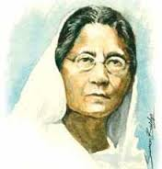
জন্ম ১২ অক্টোবর ১৮৬৪ খ্রিষ্টাব্দে বাখরগঞ্জ,বাসন্ডা গ্রাম
জন্ম
মৃত্যু
২৭সেপ্টেম্বর,১৯৩৩খ্রিঃ
পুরস্কার
জগত্তারিণী পদকে
সম্মানিত হন
পরিচিতি
প্রায় একশ বছর
আগে কামিনী রায় সাহিত্য চর্চা করেন। তাঁর কবিতা মানবিক ও উপদেশমূলক।
নির্মাল্য
অশোক সংগীত
দীপ ও ধূপ
জীবনপথে
গ্রন্থসমূহ
ছদ্মনাম
জনৈক বঙ্গমহিলা

Slide 10

আবৃত্তি

Slide 11
জোড়ায় কাজ
অডিওটির আলোকে কবিতায়
উল্লিখিত নিম্নোক্ত শব্দগুলোর
সঠিক উচ্চারণ চর্চা কর ।

Slide 12

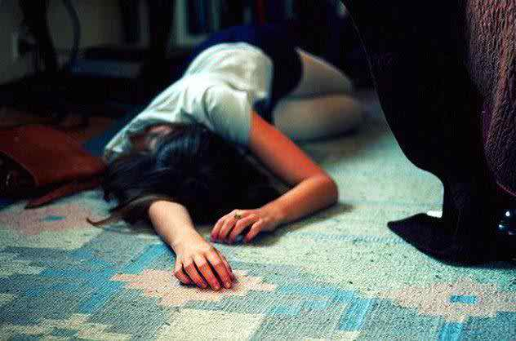

শব্দার্থ
যাতনা
দুঃখ
অবনী
পৃথিবী

Slide 13
জোড়ায় কাজ
নিচের শব্দগুলোর অর্থ লেখ ও বাক্য তৈরি কর – যাতনা, অবনী, সমর, কাঁদিবে, সংসার, সুখ...।

Slide 14
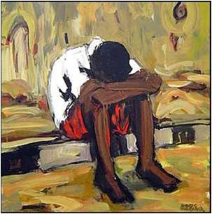
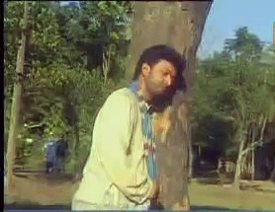
নাই কিরে সুখ? নাই কিরে সুখ?-
এ ধরা কি শুধু বিষাদময়?

Slide 15
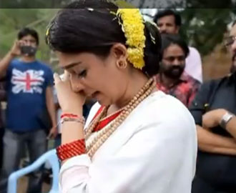
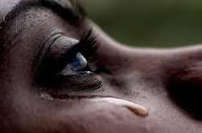
যাতনে জ্বলিয়া কাঁদিয়া মরিতে
কেবলি কি নর জনম লয়?-

Slide 16
মূল্যায়ন
কবি কামিনী রায় এর জন্ম কত সালে ?
অবনী শব্দের অর্থ কী ?
সুখ কবিতাটি কোন কাব্যগ্রন্থের অন্তর্গত ?
সংসারকে কবি কী বলেছেন ?

Slide 17
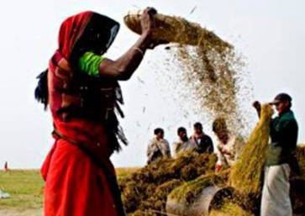
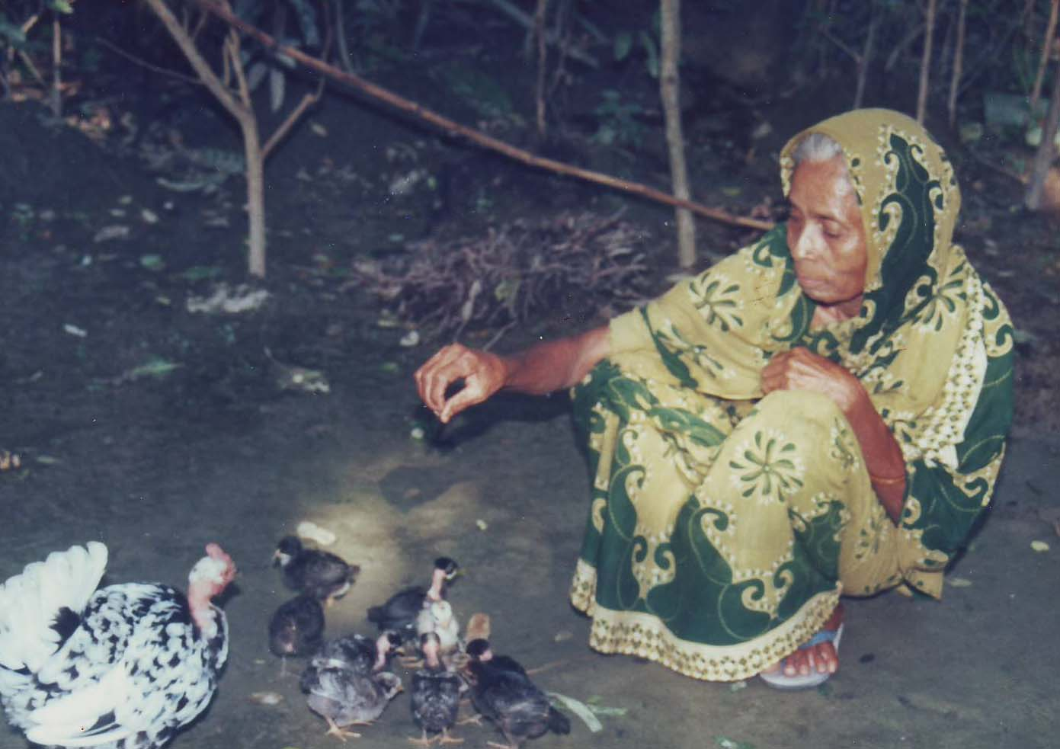
কার্যক্ষেত্র ঐ প্রশস্থ পড়িয়া
সমর-অঙ্গন সংসার এই,

Slide 18
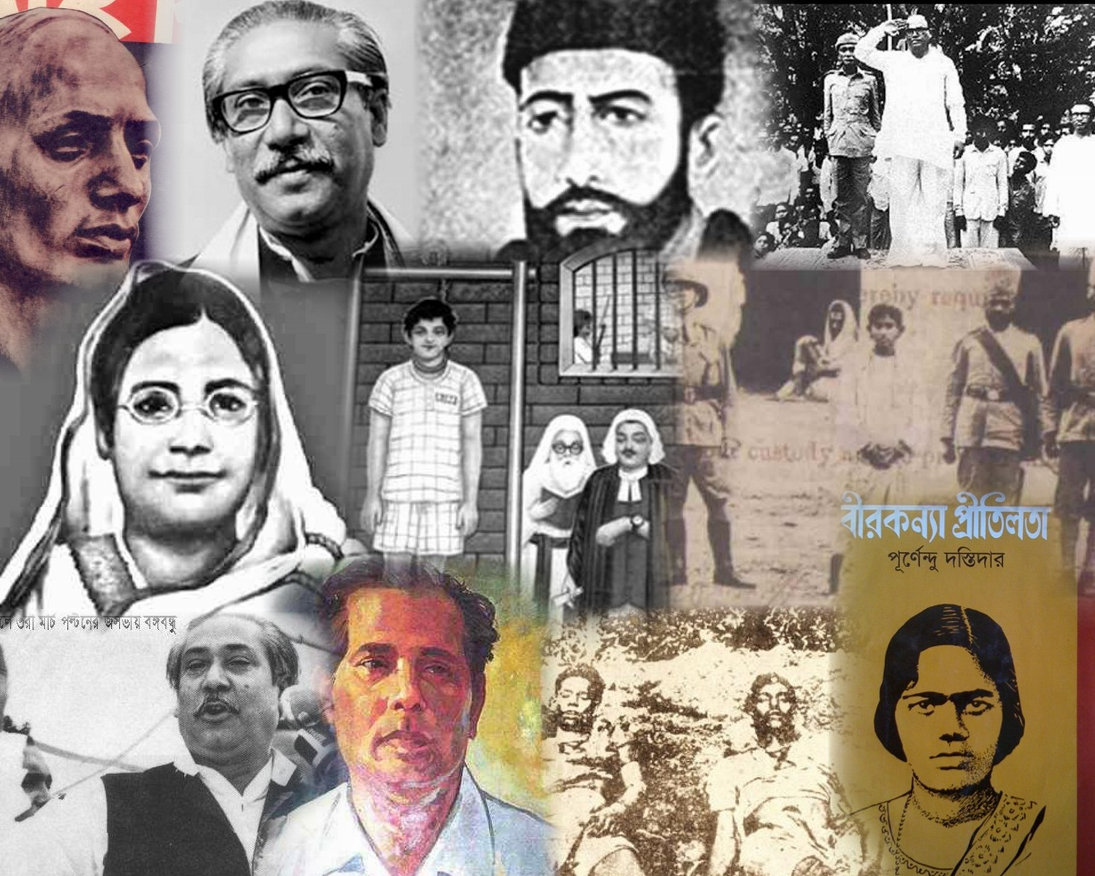
আত্মকেন্দ্রিকতা ও স্বার্থপরতা ত্যাগকারী কিছু নারী ও পুরুষ ব্যক্তিত্ব

Slide 19
দলীয় কাজ
ছবিতে উল্লিখিত আত্মকেন্দ্রিকতা ও স্বার্থপরতা ত্যাগকারী নারী ও পুরুষ ব্যক্তিবর্গের জীবনের আলোকে নিম্নোক্ত দলীয় কাজটি কর ।
সেবা ওকল্যাণের মাধ্যমে অন্যের মঙ্গলের জন্য যে ত্যাগ স্বীকার করে সেই প্রকৃত সুখী- মন্তব্যটি বিশ্লেষণ কর।

Slide 20
বাড়ির কাজ
কে কী করে সুখী হয় – এ বিষয়ে পরিবারের সদস্যদের মতামত নিয়ে একটি অনুচ্ছেদ লেখ।

Slide 21

সকল শিক্ষার্থীকে
ধন্যবাদ

